Slide 1
Chapter 3
Stack & Queue

Slide 2
栈和队列是限定插入和删除只能在表的“端点”进行的线性表。
线性表 栈 队列
Insert(i, x) Insert(n+1, x) Insert(n+1, x)
1≤i≤n+1
Delete(i) Delete(n) Delete(1)
1≤i≤n
栈和队列是两种常用的数据结构

Slide 3
Section 1
Stack

Slide 4
A stack is a data structure in which all insertions and deletions of entries are made at one end, called the top of the stack. The last entry which is inserted is the first one that will be removed.

Slide 5
栈 ( Stack )
只允许在一端插入和删除的线性表
允许插入和删除
的一端称为栈顶
(top)，另一端称
为栈底(bottom)
特点
后进先出 (LIFO)
退栈
进栈
top
a_{n-1}
a_{n-2}
…
a₀
bottom

Slide 6
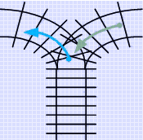
通常称往栈顶插入元素的操作为“入栈”，称删除栈顶元素的操作为“出栈”。因为后入栈的元素先于先入栈的元素出栈，故被称为是一种“后进先出”的结构，因此又称LIFO（Last In First Out的缩写）表。很多书上都以如右图所示的铁路调度站形象地表示栈的这个特点。

Slide 7
栈的抽象数据类型定义
ADT Stack {
数据对象：
D＝{ a_{i} | a_{i} ∈ElemSet, i=1,2,...,n, n≥0 }
数据关系：
R1＝{ <a_{i-1}, a_{i} >| a_{i-1}, a_{i}∈D, i=2,...,n }
约定a_{n} 端为栈顶，a₁ 端为栈底。
基本操作：
} ADT Stack

Slide 8
基本操作：
InitStack( )
DestroyStack( )
StackLength( )
StackEmpty( )
GetTop(&x)
ClearStack( )
Push(x)
Pop(&x)

Slide 9
1. Create the stack, leaving it empty.
InitStack( )
Stack :: Stack( );
操作结果：构造一个空栈S。

Slide 10
2. Pop the entry of the top of the stack, provided the stack is not empty.
Pop(&x)
初始条件：栈 S 已存在且非空。
操作结果：删除 S 的栈顶元素，并用 x 返回其值。
a₁
a₂
… …
a_{n-1}
a_{n}

Slide 11
3. Push a new entry onto the top of the stack, provided the stack is not full.
Push(x)
初始条件：栈 S 已存在。
操作结果：元素 x 为新的栈顶元素。
a₁
a₂
… …
a_{n}
x

Slide 12
4. Retrieve the Top entry from the tack, provided the stack is not empty.
GetTop(&x)
初始条件：栈 S 已存在且非空。
操作结果：用 x 返回 S 的栈顶元素。
a₁
a₂
… …
a_{n}

Slide 13
5. Test whether the stack is Empty.
StackEmpty( )
初始条件：栈 S 已存在。
操作结果：若栈 S 为空栈，则返回 TRUE，否则返回FALE。

Slide 14
6. DestroyStack( )
初始条件：栈 S 已存在。
操作结果：栈 S 被销毁。

Slide 15
7. StackLength( )
初始条件：栈 S 已存在。
操作结果：返回 S 的元素个数，即栈的长度。

Slide 16
8. ClearStack( )
初始条件：栈 S 已存在。
操作结果：将 S 清为空栈。

Slide 17
栈的数组表示
— 顺序栈

Slide 18
template <class Type>
class Stack {
private:
int top;
Type *elements;
int maxSize;
public:
Stack ( int s = 10 );
~Stack ( ) { delete [ ]elements; }
int Push ( Type x );

Slide 19
int Pop ( Type &x );
int GetTop ( Type &x );
void MakeEmpty ( ) { top = -1; }
int IsEmpty ( ) const
{ return top == -1; }
int IsFull ( ) const
{ return top == maxSize-1; }
}

Slide 20
template <class Type>
Stack<Type> ::Stack ( int s ){
top= -1; maxSize = s;
elements = new Type[maxSize];
}

Slide 21
PUSH
top
b
top
a
a
top
空栈
a 进栈
b 进栈
top
e
top
e
d
d
c
c
b
b
a
a
c,d,e 进栈
f 进栈溢出

Slide 22
template <class Type>
int Stack<Type>::Push( Type x ) {
if (IsFull( )) return 0;
elements[++top] = x; return 1;
}

Slide 23
POP
e
top
d
d
c
top
c
c
b
b
top
b
a
a
a
e 退栈
d 退栈
c 退栈
b
top
a
a
top
top
b 退栈
a 退栈
空栈

Slide 24
template <class Type>
int stack<Type>::Pop( Type & x ) {
if (IsEmpty( )) return 0;
x=elements[top--]; return 1;
}

Slide 25
template <class Type>
int stack<Type>::GetTop( Type & x ) {
if (IsEmpty( )) return 0;
x=elements[top]; return 1;
}

Slide 26
双栈共享一个栈空间
0 maxSize-1
V
b[0] t[0] t[1] b[1]

Slide 27
栈的链接表示 — 链式栈
top
链式栈无栈满问题，空间可扩充
插入与删除仅在栈顶处执行
链式栈的栈顶在链头
适合于多栈操作

Slide 28
链式栈 (Linked Stacks)
类的定义

Slide 29
template <class Type> class Stack;
template <class Type> class StackNode {
friend class Stack<Type>;
private:
Type data;
StackNode<Type> *link;
public:
StackNode(Type d, StackNode<Type>
*l = NULL) : data(d), link(l) { }
};

Slide 30
template <class Type> class Stack {
private:
StackNode<Type> *top;
public:
Stack ( ) : top ( NULL ) { }
~Stack ( );

Slide 31
void Push ( Type x );
int Pop ( Type & x );
int GetTop (Type &x );
void MakeEmpty();//实现与~Stack()同
int IsEmpty (){return top == NULL; }
}

Slide 32
template <class Type>
Stack<Type>::~Stack ( ) {
StackNode<Type> *p;
while ( top != NULL )
{ p=top; top=top->link; delete p; }
}

Slide 33
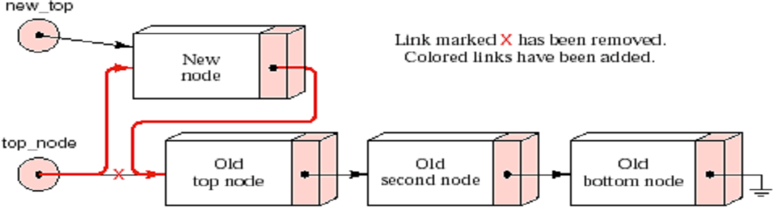
template <class Type>
void Stack<Type>::Push ( Type x ) {
top = new StackNode<Type> (x, top);
}

Slide 34
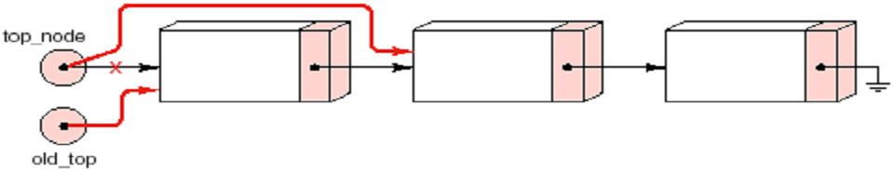
template <class Type>
int Stack<Type>::Pop ( Type &x ) {
if ( IsEmpty ( ) ) return 0;
StackNode<Type> *p = top;
top = top->link; x = p->data;
delete p; return 1;
}

Slide 35
template <class Type>
int Stack<Type>::GetTop ( Type &x ) {
if ( IsEmpty ( ) ) return 0;
x = top->data; return 1;
}

Slide 36
栈的应用举例1: 数制转换
十进制数N和其他d进制数的转换是计算机实现计算的基本问题，其解决方法很多，其中一个简单算法基于下列原理：
迭代 N = (N div d)×d + N mod d
(其中：div 为整除运算，mod 为求余运算）
例如：（1348)10 = (2504)8 ，其运算过程如下：
N | N div 8 | N mod 8
1348 | 168 | 4
168 | 21 | 0
21 | 2 | 5
2 | 0 | 2

Slide 37
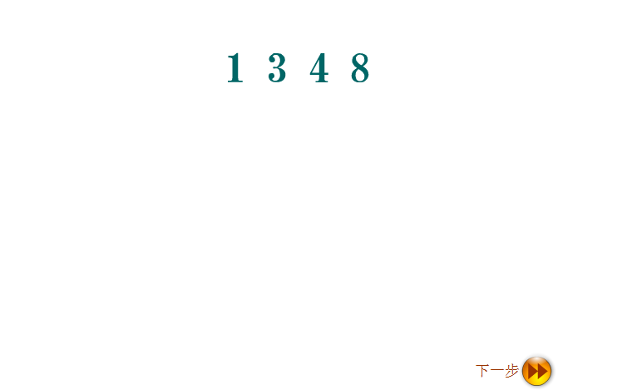

Slide 38
伪代码表示：
void conversion ()
{
InitStack( ); // 构造空栈
cin >> N; // 输入一个十进制数
while(N) {
Push(N % 8); // "余数"入栈
N = N / 8; // 非零"商"继续运算
} // while
while (!StackEmpty) {
// 和"求余"所得相逆的顺序输出八进制的各位数
Pop(e);
cout << e;
} // while
} // conversion

Slide 39
栈的应用举例2: 括号匹配的检验
处理的括号包括：{ } [ ] ( )
正确的格式：
{ [ ] ( ) }或[ ( { } [ ] ) ]
不正确的格式：
[ ( ] )或{ [ ( ] } )或 ( ( ) ] )
则 检验括号是否匹配的方法可用
“期待的急迫程度”这个概念来描述。

Slide 40
分析可能出现的不匹配的情况:
例如：考虑下列括号序列：
[ ( [ ] { } ) ]
1 2 3 4 5 6 7 8
到来的右括号并非是所“期待”的；
到来的是“不速之客”；
直到结束，也没有到来所“期待”的右括号。

Slide 41
算法的设计思想：
1）凡出现左括号，则进栈；
2）凡出现右括号，首先检查栈是否空
若栈空，则表明该“右括号”多余，
否则和栈顶元素比较，
若相匹配，则“左括号出栈” ，
否则表明不匹配。
3）表达式检验结束时，
若栈空，则表明表达式中匹配正确，
否则表明“左括号”有余。

Slide 42
代码演示
s3_2/alg.h
VC调式方法

Slide 43
栈的应用举例3: 迷宫求解算法
迷宫求解问题：
求迷宫中从入口到出口的所有路径是一个经典的程序设计问题。由于计算机解迷宫时，通常用的是“穷举求解”的方法，即从入口出发，顺某一方向向前探索，若能走通，则继续往前走；否则沿原路退回，换一个方向再继续探索，直至所有可能的通路都探索到为止。为了保证在任何位置上都能沿原路退回，显然需要用一个后进先出的结构来保存从入口到当前位置的路径。因此，在求迷宫通路的算法中应用“栈”也就是自然而然的事了。

Slide 44
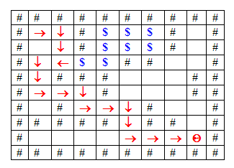
迷宫的表示

Slide 45
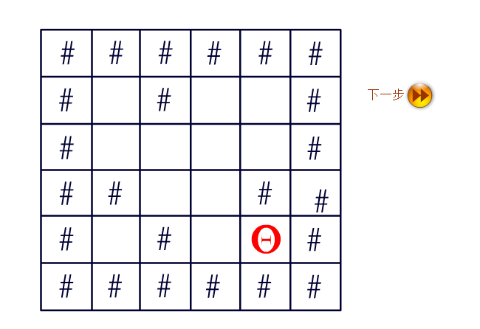
解迷宫

Slide 46
Section 2
Queue

Slide 47
队列 ( Queue )
a₀ a₁ a₂ a_{n-1}
……
front
rear
定义
  只允许在一端删除，在另一端插入的线性表
  允许删除的一端叫做队头(front)，允许插入的一端叫做队尾(rear)。
特性
  先进先出(FIFO, First In First Out)

Slide 48
双端队列：限定插入和删除操作在表的两端进行的线性表。
插入
a₀ a₁ a₂ a_{n-1}
插入
删除
删除
输出受限的双端队列：有一个端点只允许插入的双端队列。
插入
a₀ a₁ a₂ a_{n-1}
插入
删除
输入受限的双端队列：有一个端点只允许删除的双端队列。
插入
a₀ a₁ a₂ a_{n-1}
删除
删除

Slide 49
队列的抽象数据类型定义
ADT Queue {
数据对象：
D＝{a_{i} | a_{i}∈ElemSet, i=1,2,...,n, n≥0}
数据关系：
R1＝{ <a _{i-1},a_{i} > | a_{i-1}, a_{i} ∈D, i=2,...,n}
约定a₁ 端为队列头， a_{n} 端为队列尾
基本操作：
} ADT Queue

Slide 50
队列的基本操作：
InitQueue( )
DestroyQueue( )
QueueEmpty( )
QueueLength( )
GetHead(&x)
ClearQueue( )
EnQueue(x)
DeQueue(&x)

Slide 51
InitQueue( );
Queue :: Queue( );
操作结果：构造一个空队列Q。
1. Create the queue, leaving it empty.

Slide 52
2. 销毁一个队列。
DestroyQueue( );
Queue :: ~Queue( );
初始条件：队列Q已存在。
操作结果：队列Q被销毁，不再存在。

Slide 53
QueueEmpty( ); bool Queue ::empty( ) const;
初始条件：队列Q已存在。
操作结果：若Q为空队列，则返回TRUE，否则返回FALSE。
3. Test whether the queue is Empty.

Slide 54
QueueLength( ) int Queue::Length( ) const;
初始条件：队列Q已存在。
操作结果：返回Q的元素个数，即队列的长度。
4. Determine the number of entries in the queue.

Slide 55
GetHead(&x)
初始条件：Q为非空队列。
操作结果：用x返回Q的队头元素。
5. Retrieve the front entry of the queue, provided the queue is not empty.
a₁
a₂
… …
a_{n}

Slide 56
ClearQueue( ) void Queue :: clear( );
初始条件：队列Q已存在。
操作结果：将Q清为空队列。
6. Clear the queue and leave it empty.

Slide 57
EnQueue(x)
初始条件：队列Q已存在。
操作结果：插入元素x为Q的新的队尾元素。
7. Append a new entry onto the rear of the queue, provided the queue is not full.
a₁
a₂
… …
a_{n}
x

Slide 58
DeQueue(&x)
初始条件：Q为非空队列。
操作结果：删除Q的队头元素，并用x返回其值。
8. Serve (and remove) the entry from the front of the queue, provided the queue is not empty.
a₁
a₂
… …
a_{n}

Slide 59
循环队列
(Circular Queues)

Slide 60
一般的顺序存储结构的队列：
用数组存储队列元素
设置队头指针front（指向队头的前一个位置）
设置队尾指针rear（指向队尾的当前位置）
设置队头指针front（指向队头的当前位置）
设置队尾指针rear（指向队尾的下一个位置）
B C D
front
rear

Slide 61
队列的进队和出队原则
进队时: rear=rear+1，再将新元素插入rear 位置。
出队时: front=front+1，再将下标为 front 的元素取出。
队满时再进队将溢出出错；
队空时再出队将队空处理。

Slide 62
队列的进队和出队
A
front
rear
空队列
front
rear
A进队
A
B
A B
C D
front
rear
B进队
front
rear
C, D进队
B C D
C D
front
rear
A退队
front
rear
B退队
C D E F G
C D E F G
H进队,溢出
front
rear
E,F,G进队
front
rear

Slide 63
解决办法之一：
将存放队列元素的数组首尾相接，形成循环(环形)队列。

Slide 64
循环队列 (Circular Queue)
存放队列的数组被当作首尾相接的表。
队头、队尾指针加1时从maxSize -1直接进到0，可用取模(余数)运算实现。
队头指针加1: front=(front+1) % maxSize
队尾指针加1: rear = (rear+1) % maxSize
队列初始化：front = rear = 0

Slide 65

6
7
front
6
7
front
6
7
front
rear
5
5
0
5
0
0
A
A
4
1
4
1
4
C
B
1
rear
3
2
3
2
rear
3
2
空队列
A进队
B, C进队
队空条件：rear = = front
6
7
6
7
6
7
5
5
0
5
0
0
A
4
C
B
1
4
C
B
1
4
C
1
front
rear
3
2
rear
3
2
front
rear
3
2
A退队
B退队
C退队
front

Slide 66
6
7
front
6
7
front
6
7
front
rear
5
5
0
5
0
0
A
A
4
1
4
1
4
C
B
1
rear
3
2
3
2
rear
3
2
空队列
A进队
B, C进队
队满条件：rear = = front
6
7
6
7
6
7
F
G
5
5
0
5
0
E
H
0
A
D
I
4
C
B
1
4
C
B
1
4
C
1
J
front
rear
rear
3
2
rear
3
2
front
3
2
front
A退队
B退队
D,E,F,G,H,I,J进队

Slide 67
解决：
设置计数器count，记录队列中的元素个数
设置标志表明当前队列的空满情况
在数组中始终留空一个单元不用。即front所指的单元始终不用
  队列初始化：front = rear = 0
  队空条件：front = = rear
  队满条件：(rear+1)%maxSize = = front（当队尾再加1追上队头时，队列满）

Slide 68
6
7
front
6
7
6
7
rear
5
5
0
5
0
0
队空
4
1
4
C
B
1
4
C
1
3
2
rear
3
2
front
rear
3
2
空队列
B退队
C退队
front
队空条件：rear = = front
6
7
F
G
5
E
H
0
队满
队满条件： (rear+1)%maxSize= =front
D
I
4
C
1
3
2
rear
front
D,E,F,G,H,I进队

Slide 69
template <class Type>
class Queue {
private:
int rear, front;
//rear:队尾位置, front:队头的前一个位置
Type *elements;
int maxSize;

Slide 70
public:
Queue ( int sz= 10 );
~Queue ( ) { delete [ ]elements; }
int EnQueue ( Type x );
int DeQueue ( Type &x );
int GetFront ( Type &x );
void MakeEmpty ( ) { front = rear; }

Slide 71
int IsEmpty ( ) const
{ return front == rear; }
int IsFull ( ) const
{ return (rear+1) % maxSize ==
front; }
int Length ( ) const
{ return (rear-front+maxSize) %
maxSize;}
}

Slide 72
template <class Type>
Queue<Type>::Queue( int sz ) :
front (-1), rear (-1), maxSize (sz) {
elements = new Type[maxSize];
}

Slide 73
template <class Type>
int Queue<Type>::EnQueue( Type x ) {
if ( IsFull ( ) ) return 0;
rear = (rear+1) % MaxSize;
elements[rear] = x; return 1;
}

Slide 74
template <class Type>
int Queue<Type>::DeQueue(Type &x) {
if ( IsEmpty ( ) ) return 0;
front = ( front+1) % MaxSize;
x = elements[front]; return 1;
}

Slide 75
template <class Type>
int Queue<Type>::GetFront( Type &x){
if ( IsEmpty ( ) ); return 0;
x = elements[( front+1) % MaxSize];
Return 1;
}

Slide 76
队列的链接表示 — 链式队列
front
rear
队头在链头，队尾在链尾。
链式队列在进队时无队满问题，但在出队时有队空问题。
队空条件为 front == NULL

Slide 77
链式队列类的定义

Slide 78
template <class Type> class Queue;
template <class Type> class QueueNode {
friend class Queue<Type>;
private:
Type data;
QueueNode<Type> *link;
public:
QueueNode(Type d, QueueNode<Type>
*l = NULL ) : data (d), link (l) { }
};

Slide 79
template <class Type>
class Queue {
private:
QueueNode<Type> *front, *rear;
public:
Queue( ) : rear(NULL), front(NULL){ }
~Queue ( );

Slide 80
void EnQueue ( Type x );
int DeQueue ( Type &x );
int GetFront ( Type &x );
void MakeEmpty(); //实现与~Queue()同
int IsEmpty ( ) const
{ return front == NULL; }
};

Slide 81
template <class Type>
Queue<Type> :: ~Queue ( ) {
QueueNode<Type> *p;
while ( front != NULL ) {
p = front; front = front->link;
delete p;
}
}

Slide 82
template <class Type>
void Queue<Type> :: EnQueue ( Type x ) { if ( front == NULL )
front=rear=new QueueNode<Type>(x);
else
{rear->link=new QueueNode<Type>(x);
rear=rear->link;
}
}

Slide 83
template <class Type>
int Queue<Type>::DeQueue(Type &x){
if ( IsEmpty ( ) ) return 0;
QueueNode<Type> *p=front;
front=front->link; x=p->data;
delete p; return 1;
}

Slide 84
template <class Type>
int Queue<Type>::GetFront(Type &x){
if ( IsEmpty( ) ) return 0;
x=front->data; return 1;
}

Slide 85
See you next week

